Slide 1
Лабораторная работа № 9

Slide 2
Цель работы
Познакомиться с операционной системой Linux. Получить практические навыки работы с редактором Emacs.

Slide 3
Редактор Emacs
1).Открыла редактор Emacs в фоновом режиме с помощью команды “emacs &”(рис.1).

Slide 4

Рис.1:Открытие редактора Emacs

Slide 5
2).Создала файл lab07.sh с помощью комбинации “Ctrl-x” “Ctrl-f”(рис.2).

Slide 6
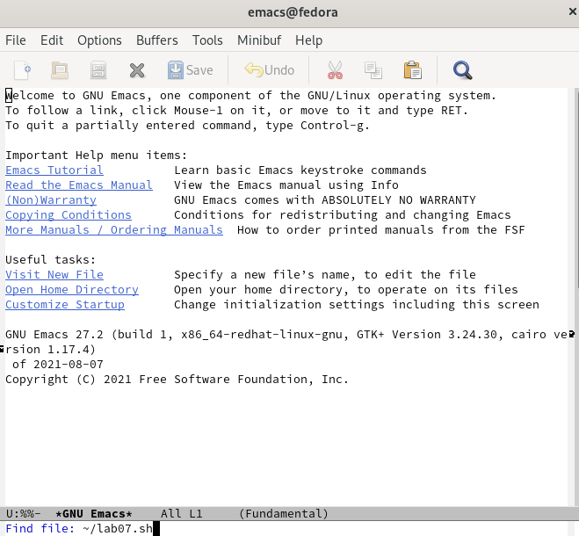
Рис.2:Создание файла

Slide 7
3).В открывшемся буфере набрала необходимый текст(рис.3).

Slide 8
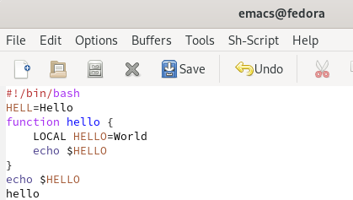
Рис.3:Работа с текстом

Slide 9
4).Сохранила файл с помощью комбинации “Ctrl-x” “Ctrl-s”(рис.4).

Slide 10
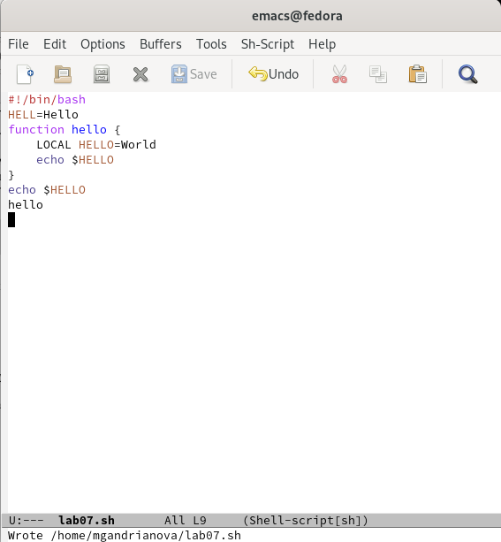
Рис.4:Сохранение файла

Slide 11
Выполнение
-Проделала с текстом стандартные процедуры редактирования, каждое действие осуществляется комбинацией клавиш.
-Использовала команды по перемещению курсора.
-Управляла буферами,окнами
-Изучила режим поиска

Slide 12
Выводы
Я познакомилась с операционной системой Linux и получила практические навыки работы с редактором Emacs.

